Slide 1


SaaS应用分析与实现
课程项目中期检查
Easy Exchange小程序
侯雪亮 李润东 吴炳潮 董晨 孙耀祖
2017年12月21日

Slide 2
Easy Exchange
Functional description
可维护性
稳定性
易用性
用户体验

Slide 3
Easy Exchange
Users characteristic
User 1
相对闭塞的校园生活环境
User 2
不善交际的理工科学生
User 3
二手交易市场存在的必然性

Slide 4






Easy Exchange
Knowledge learning
Application
Wepy
Ajax
Rails
ORM
Single page application使用微信小程序原生API实现交互、路由、本地存储
Wepy框架实现组件通信、状态管理与内容分发
使用Ajax，前后端分离
开发后端使用Rails实现controller与Model
使用ORM实现model与数据库映射，并负责与数据库通信

Slide 5

Easy Exchange
Project progress
去网站化，去APP化，采用快捷高效的应用模式，免去登录验证等繁琐的过程，让世界变得更简单
前端：微信小程序原生+Wepy小程序组件化框架
Tips:
Wepy是一款让小程序支持组件化开发的框架，通过预编译的手段让开发者可以选择自己喜欢的开发风格去开发微信小程序，Wepy引入了Promise、Async Functions
后端：Ruby on Rails
数据库：PostgreSQL

Slide 6


Easy Exchange
Build project database
买: 用户数据库
包含用户微信认证识别码、用户基本信息、浏览记录、喜爱的物品标签等数据记录
卖: 商品信息数据库
商品信息数据库首先由用户自定义创建，主要包括商品图片、商品描述、商议价格、归属标签等，然后由后台调用展示在商品主页页面

Slide 7
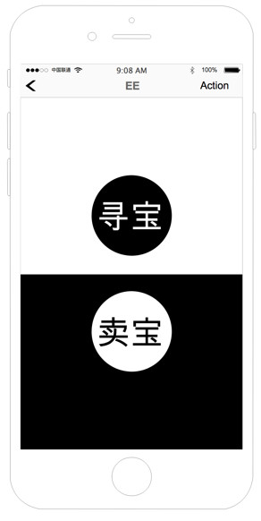
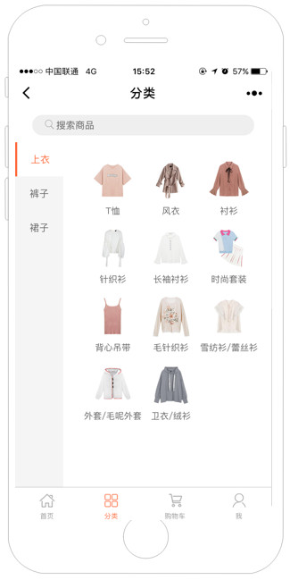
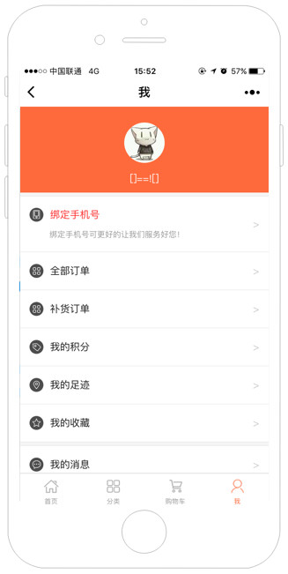
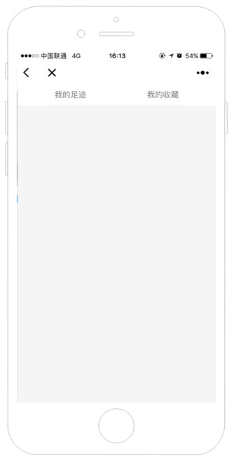
Easy Exchange
Project development

Slide 8

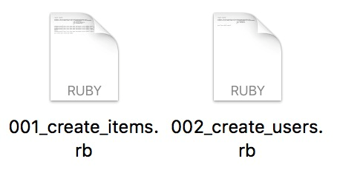

Easy Exchange
Project development

Slide 9
Easy Exchange
Some problem
用户认证
仅仅通过微信认证是否真的可以保证用户的单一性？是否需要加入教务系统进行学生身份认证？
User
交易支付
交易支付是否需要通过平台？
communication
Pay
沟通方式
目前买家与卖家的沟通方式是
电话沟通（可勾选）或留言，是否需要实时聊天？

Slide 10
Easy Exchange
Task Assignment
李润东
前端开发
侯雪亮
Easy Exchange
数据库搭建
董晨
后台开发
吴炳潮
孙耀祖

Slide 11
Easy Exchange
Time schedule
2017.12.20-2017.12.28:
完成前后端全部代码编写工作，初版上线测试
2017.01.08-2017.01.15：
提高代码质量，检查产品使用安全性和操作体验感
2017.12.28-2017.01.08：
产品迭代升级，丰富新的功能，增加特色功能
2017.01.15-2017.01.20：
产品功能测试，并完成上线推广工作

Slide 12


